Slide 1
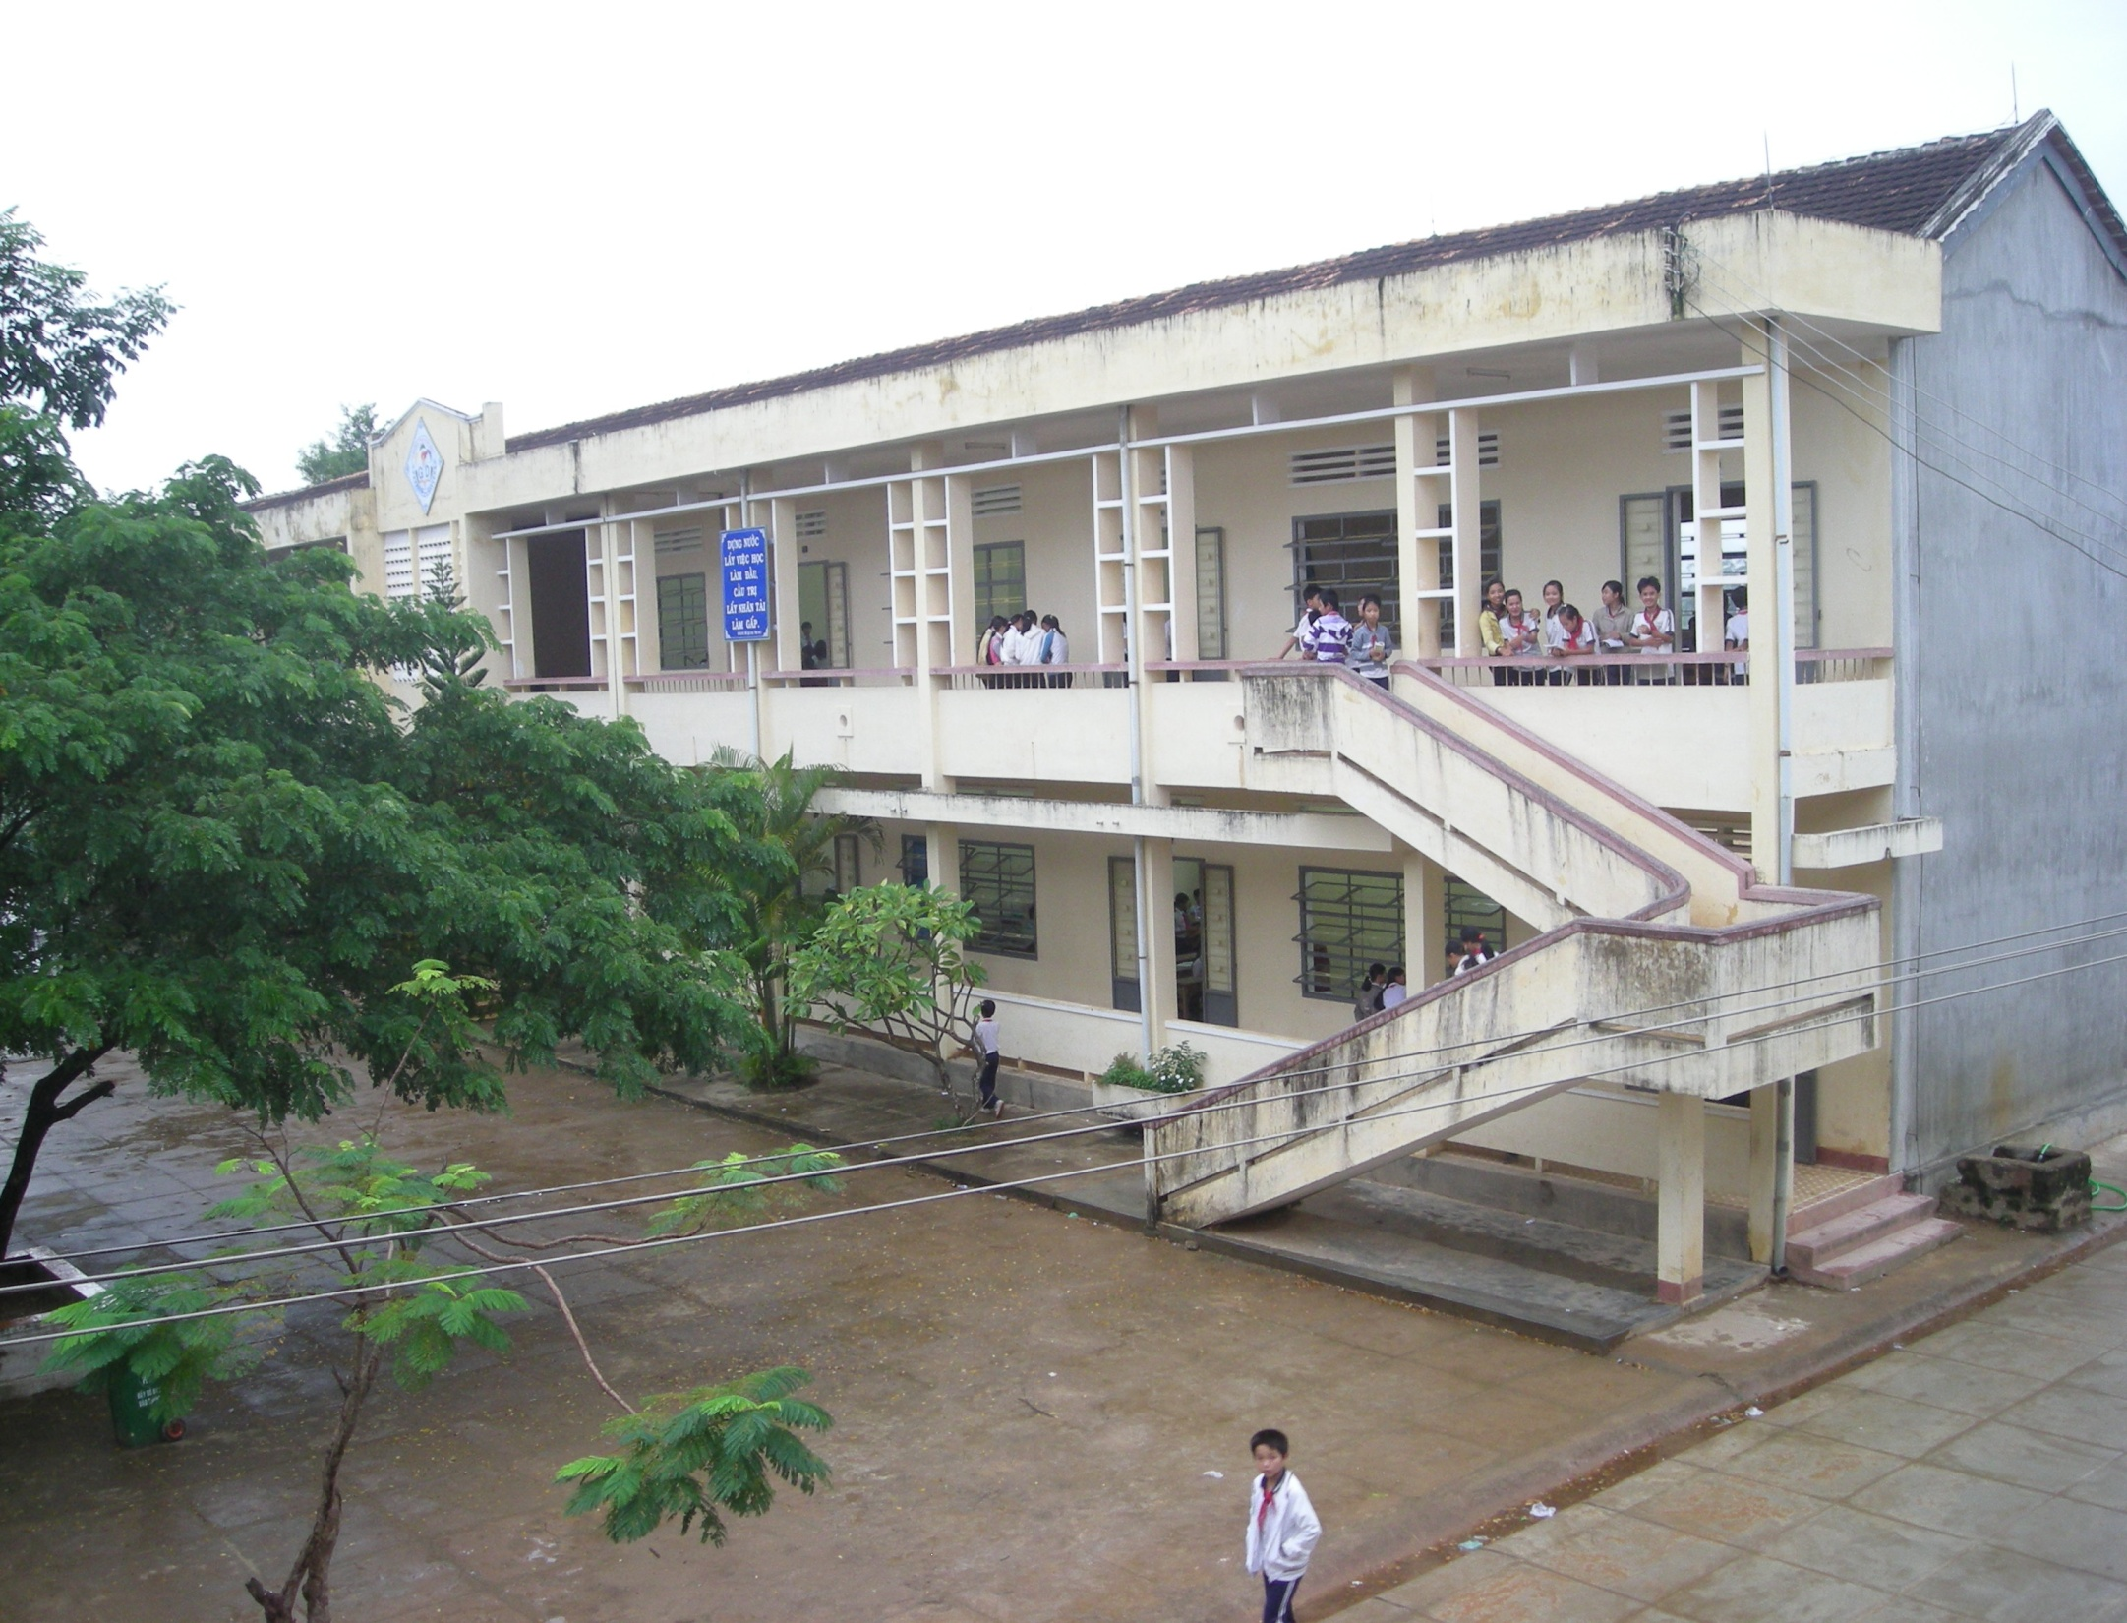
PHÒNG GIÁO DỤC VÀ ĐÀO TẠO HOÀI NHƠN
TRƯỜNG THCS HOÀI ĐỨC
Giáo viên thực hiện: Nguyễn Thị Tuyết Mai

Slide 2
KHỞI ĐỘNG AI NHANH HƠN
Nêu các biểu hiện của lòng yêu nước?

Slide 3
Bài1:TIỂU THUYẾT VÀ TRUYỆN NGẮN
Tiết 9 Đọc hiểu văn bản
BUỔI HỌC CUỐI CÙNG

Slide 4
I. Tìm hiểu chung: II. Đọc – hiểu văn bản:
Nhân vật Phrăng.
Nhân vật thầy Ha- men:

Slide 5
Thông thường trong mỗi buổi học , thầy Ha- men hiện lên như thế nào?
Tiếng thước kẽ to tướng của thầy gõ xuống bàn.
Thầy đi đi lại lại với cây thước sắt khủng khiếp kẹp dưới nách.

Slide 6
THẢO LUẬN NHÓM
Nhóm 1: Trước buổi học cuối cùng, hình ảnh thầy Ha- men hiện lên như thế nào?
Nhóm 2: Trong buổi học cuối cùng, hình ảnh thầy Ha- men hiện lên như thế nào?
Nhóm 3,4: Kết thúc buổi học cuối cùng, hình ảnh thầy Ha- men hiện lên như thế nào?

Slide 7
Trước buổi học cuối cùng, hình ảnh thầy Ha- men hiện lên như thế nào?
TRANG PHỤC | LỜI NÓI
Trang phục: + Mặc chiếc áo Rơ – đanh – gốt diềm lá sen. + Đội chiếc mũ bằng lụa đen thêu . --> Thầy Ha – men mắc đẹp và trang trọng. | Lời nói: + Dịu dàng , không trách mắng . -> Phrăng cảm thấy thầy rất khác so với mọi hôm.

Slide 8
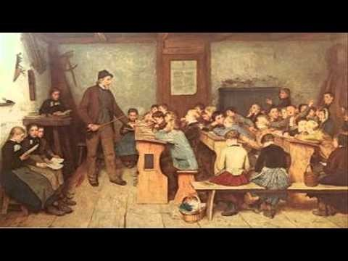

Slide 9
Trong buổi học cuối cùng, hình ảnh thầy Ha- men hiện lên như thế nào?
Hành động , thái độ | Lời nói, suy nghĩ
Dịu dàng, không trách mắng khi Phrăngkhông đọc được bài. Tự trách mình có lúc hời hợt trong việc dạy. Kiên nhẫn, giảng giải cho học sinh. -> Yêu học trò, yêu việc dạy. Đứng lặng im, đăm đăm nhìn đồ vật quanh mình. -> Thầy lưu luyến lớp học, đau lòng khi phải dã từ nơi đã gắn bó suốt 40 năm. | -Với học sinh. + Gọi học sinh là con. + Tội nghiệp Phrăng của thầy” con bị trừng phạt như thế là đủ rồi” -> Thầy yêu thương, xót xa cho học trò của mình. Về tiếng pháp: + Thứ ngôn ngữ hay nhất , trong sáng nhất, vững vàng nhất . + Phải giữ lấy nó . -> Thầy ca tụng, tôn vinh , trân trọng vẻ đẹp của tiếng pháp.

Slide 10
“Khi một dân tộc rơi vào vòng nô lệ , chừng nào họ vẫn giữ tiếng nói của mình thì chẳng khác gì nắm được chìa khoá chốn lao tù” khẳng định điều gì?
Tiếng nói dân tộc là tài sản tinh thần vô cùng quý báu , là vũ khí chiến đấu , là chìa khoá thoát khỏi xiềng xích nô lệ và giành lại độc lập, tự do cho dân tộc.

Slide 11
Kết thúc buổi học cuối cùng, hình ảnh thầy Ha- men hiện lên như thế nào?
Hành động , thái độ | Lời nói, suy nghĩ
Đứng dậy. Dằn mạnh hòn phấn “ Nước Pháp muôn năm” Giơ tay ra hiệu kết thúc giờ học. ->. Thầy đau xót tột cùng nhưng vẫn can đảm bảo vệ tiếng nói dân tộc. | Nghẹn ngào, không nói nên lời. Thầy đau lòng khi phải chia tay học trò , lớp học và việc các em sẽ học tiếng Đức.

Slide 12
Từ những chi tiết trong tác phẩm, em cảm nhận gì về thầy Ha- men?
Thầy Ha- mem là người có tâm huyết , đáng kính, yêu thương học trò . Thầy yêu và trân quý tiếng mẹ đẻ - một biểu hiện sau sắc của tình yêu nước.

Slide 13
3. Các nhân vật khác

Slide 14
Trong buổi học cuối cùng, dân làng cũng như cụ già Hô- de và những học sinh khác trong lớp Prăng đã làm gì?
Dân làng ngồi cuối lớp lặng lẽ và buồn rầu.
Cụ già Hô- de mang theo quyển tập đánh vần đã sờn mép, đọc theo bọn trẻ, giọng run run..
Học trò chăm chú nghe giảng.

Slide 15
Notes:
Giáo án của Thảo Nguyên 0979818956

Slide 16
III. Tổng kết 1. Nghệ thuật:
-Miêu tả tâm lý và tính cách nhân vật tinh tế.
Cốt truyện lôi cuốn, hấp dẫn.
Ngôn ngữ tự nhiên, chân thành, xúc động.
2. Nội dung:
Truyện thể hiện lòng yêu nước trong một biểu hiện cụ thể là tình yeeutieengs nói của dân tộc và nêu chân lý “ khi một dân tộc rơi vào vòng nô lệ , chừng nào họ vẫn giữ vững tiếng nói của mình thì chẳng khác gì nắm được chìa khoá chốn lao tù .

Slide 17
Điểm chung của các nhân vật trong “ Buổi học cuối cùng “ là gì?
Tình yêu tiếng Pháp, tình yêu tiếng nói dân tộc

Slide 18
Chân lí được nêu ra trong truyện Buổi học cuối cùng là gì? A. Tình thầy trò là cao quý nhất, không có gì có thể thay đổi được thứ tình cảm quý báu ấy. B. Khi một dân tộc rơi vào vòng nô lệ, chừng nào họ vẫn giữ vững tiếng nói của mình thì chẳng khác gì nắm được chìa khóa chốn lao tù. C. Nếu một dân tộc mà mọi người dân đều có lòng yêu nước thì dân tộc đó sẽ không bao giờ rơi vào vòng nô lệ. D. Tình yêu quê hương, đất nước phải được thể hiện trước tiên qua tình yêu chữ viết và tiếng nói.
B. Khi một dân tộc rơi vào vòng nô lệ, chừng nào họ vẫn giữ vững tiếng nói của mình thì chẳng khác gì nắm được chìa khóa chốn lao tù.

Slide 19
Giá trị cao cả của truyện Buổi học cuối cùng là gì? A. Thể hiện tinh thần chống chiến tranh xâm lược. B. Thể hiện lòng yêu nước trong một biểu hiện cụ thể là yêu tiếng nói dân tộc. C. Lên án những nhà lãnh đạo nước Pháp trong việc nhượng đất đai cho nước Phổ. D. Đề cao tình thầy trò và lòng gắn bó với mái trường thân yêu.
B. Thể hiện lòng yêu nước trong một biểu hiện cụ thể là yêu tiếng nói dân tộc.

Slide 20
Tâm trạng thầy giáo Ha-men trong buổi học cùng như thế nào? A. Bình tĩnh và tự tin B. Đau đớn và rất xúc động C. Bình thường như những buổi học khác D. Tức tối, căm phẫn
B. Đau đớn và rất xúc động

Slide 21
Suy nghĩ về tiếng mẹ đẻ của dân tộc việt Nam?
Người Việt Nam ta vốn luôn tự hào về tiếng Việt - thứ tiếng đẹp và hay. Tiếng Việt giàu đẹp bởi nó được kết tinh từ quá trình lao động sản xuất, chiến đấu và dựng xây đất nước của ông cha từ bao đời nay. Tiếng Việt còn giàu đẹp bởi nó là tiếng nói của đời sống dân tộc Việt Nam, phong phú và cũng rất đẹp. Dù trải qua hàng ngàn năm đấu tranh chống thực dân phong kiến nhưng Tiếng Việt vẫn giữ được nguyên giá trị, bản sắc tinh hoa của nó. Nó là thứ tiếng hài hòa về âm hưởng, thanh điệu. Chính vì thế, tiếng Việt có đầy đủ khả năng truyền tải tư tưởng, tình cảm của người Việt Nam nhằm đáp ứng nhu cầu trong đời sống người Việt. Nó còn là thứ tiếng giàu chất nhạc bởi nó là thứ tiếng giàu thanh điệu. Qua các thời kì, tiếng Việt tăng lên nhiều, ngữ pháp uyển chuyển và chính xác hơn. Bởi vậy, chúng ta hôm nay cần biết gìn giữ và phát huy sự trong sáng, giàu đẹp của tiếng Việt.

Slide 22
BUỔI HỌC ĐẾN ĐÂY LÀ KẾT THÚC. CẢM ƠN CÁC EM

